Slide 1

Python程序设计
第十二讲 数据分析与可视化

Slide 2
本讲内容
Python第三方模块的安装
jieba、wordcloud、Pandas、Plotly、Jupyter
Pandas模块
数据类型：Series、DataFrame
不同类型的文件读取
Plotly模块
数据可视化

Slide 3
Python的模块函数
内置函数：无需引入，直接可以调用
int() sorted() map() eval() range() print() open() len()
标准模块函数：引入后，再调用
import math
print(math.sqrt(10))
第三方模块函数：先安装，引入后，再调用

Slide 4
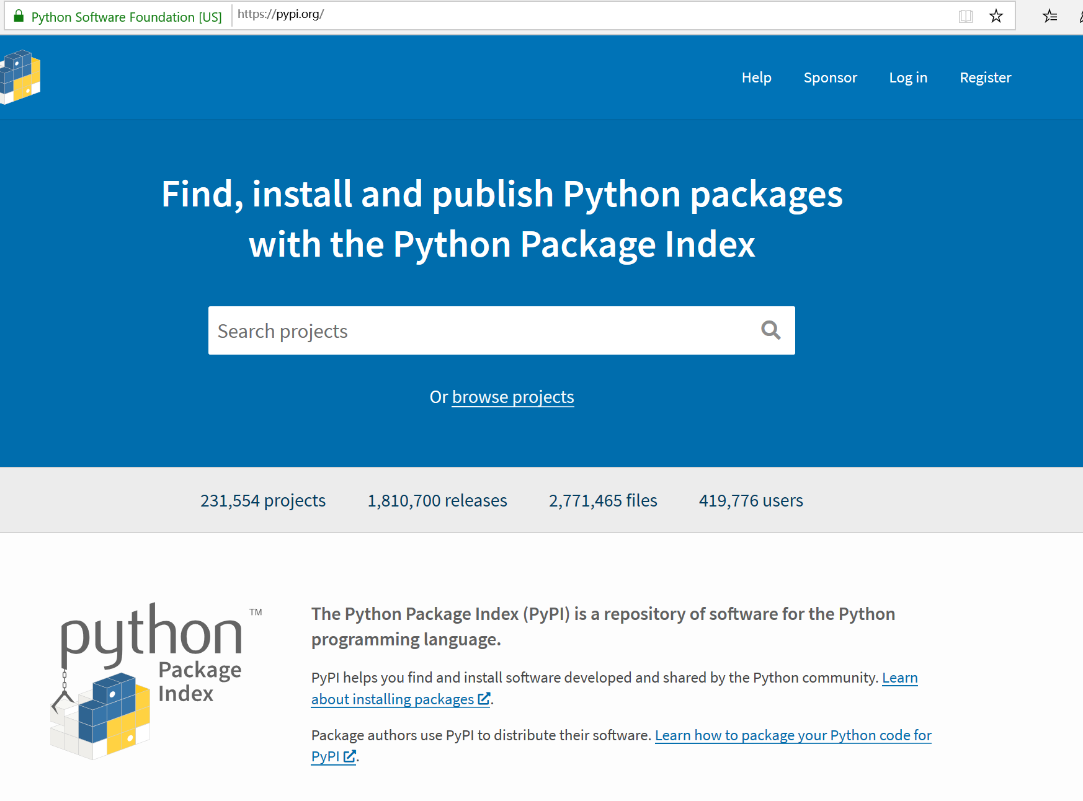
Python第三方模块的安装
输入模块名，就可查到模块的详细说明
numpy
pandas
plotly
Jupyter
pip 是Python推荐的包管理程序，用于安装和管理第三方模块。
https://pypi.org/
点击链接了解：pip基础知识

Slide 5
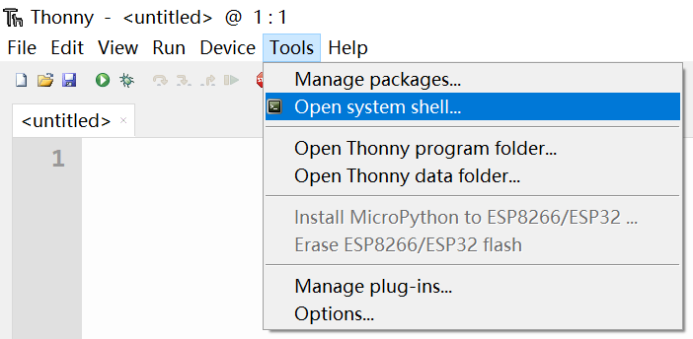
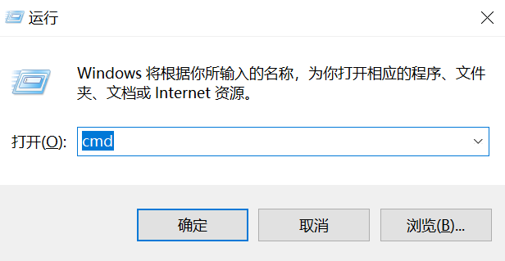
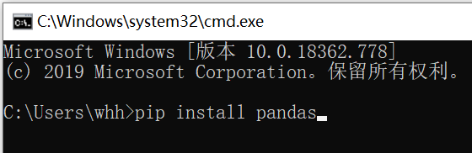
Python第三方模块的安装
pip 命令安装模块（一）
1. 打开命令行提示符 win+R→cmd
2. 输入安装指令
pip install pandas 安装pandas模块（官网下载，速度慢）
卸载包： pip uninstall ******
查看所有已安装包： pip list
升级pip版本： pip install -U pip 或
python –m pip install -U pip

Slide 6
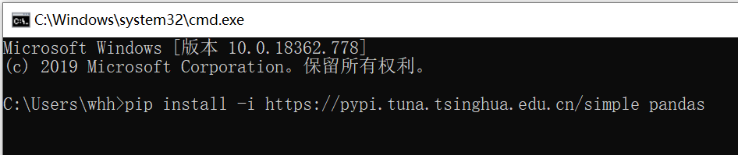
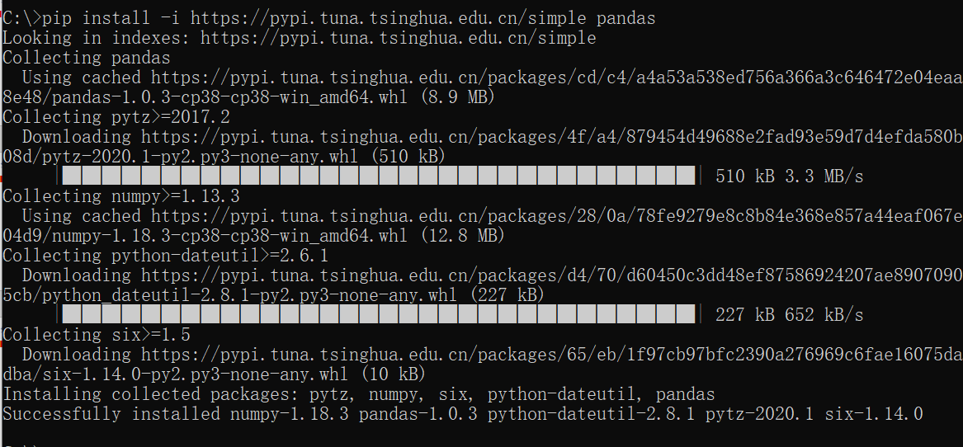
Python第三方模块的安装
pip源使用国内镜像 / 永久修改pip镜像安装（新建文件pip.ini）
pip 命令安装模块（二） ——国内镜像安装（速度快，推荐）
pip install pandas -i https://pypi.tuna.tsinghua.edu.cn/simple

Slide 7
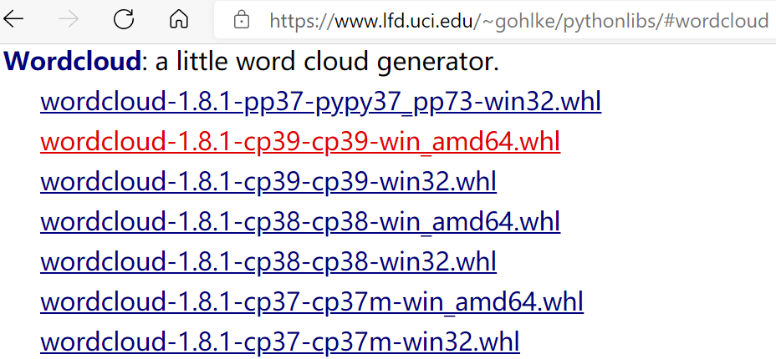
Python第三方模块的安装
Mac和win安装wordcloud失败-解决方案
pip 命令安装模块（三） —— 离线安装（需提前下载 .whl文件）
pip install wordcloud‑1.8.1‑cp39‑cp39‑win_amd64.whl

Slide 8
Python第三方模块的安装
要注意：在不同环境的命令提示符下安装，模块文件的路径不同。
Python3.8（Python3.8.1) 命令提示符：win+R，运行cmd
模块路径：Python安装目录\Python38\Lib\site-packages\
Thonny (Python3.7.7) 命令提示符：Open System Shell
模块路径：Thonny安装目录\Lib\site-packages\
可以通过设置变更Thonny的python解释器，共用Python3.8下安装的第三方模块。

Slide 9
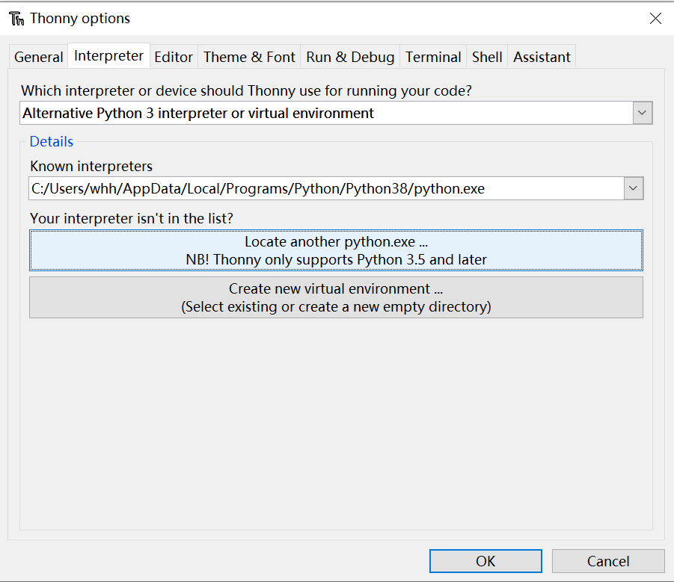
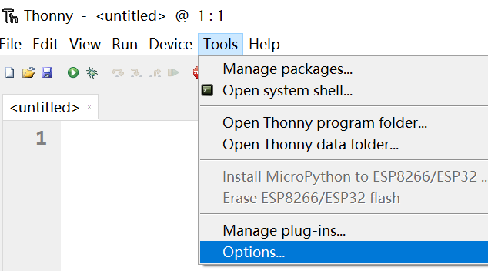
Thonny中设置指定python解释器
1. 解释器设置
2. 选择其它
3. 在下拉列表中，选择一个已安装的python解释器
4. OK确认

Slide 10
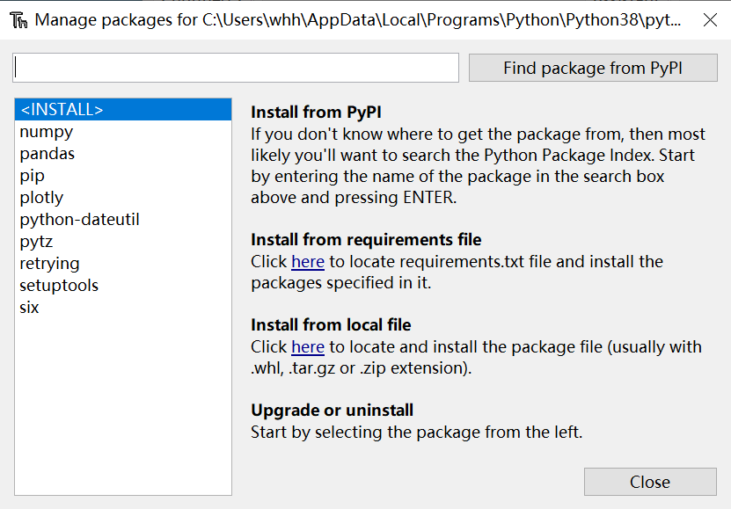
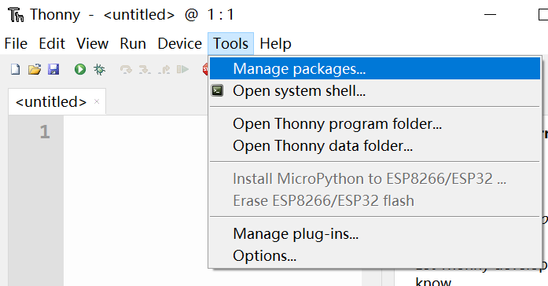
Thonny中设置指定python解释器
查看可用的模块

Slide 11
jieba / wordcloud —— 中文分词库 / 词云库
安装
pip install jieba
pip install wordcloud （参考Mac和win安装wordcloud失败-解决方案）
学习网址
https://blog.csdn.net/weixin_44001521/article/details/109703726
https://www.cnblogs.com/randysun/p/11215095.html

Slide 12
jieba主要函数介绍
>>>jieba.lcut("中国是一个伟大的国家")
['中国','是','一个','伟大','的','国家']
>>> jieba.lcut("中国是一个伟大的国家", cut_all=True)
['中国','国是','是','一个','伟大','的','国家']
>>> jieba.lcut_for_search("中华人民共和国是伟大的")
['中华', '华人', '人民', '共和', '共和国', '中华人民共和国', '是', '伟大', '的']
jieba分词的三种模式：精确模式、全模式、搜索引擎模式
函数 | 描述
jieba.lcut(s) | 精确模式，把文本精确的切分开，不存在冗余单词
jieba.lcut(s, cut_all=True) | 全模式，把文本中所有可能的词语都扫描出来，存在冗余
jieba.lcut_for_search(s) | 搜索引擎模式，在精确模式基础上，对长词再次切分，存在冗余
jieba.add_word(w) | 向分词词典增加新词w
分词结果返回一个列表

Slide 13
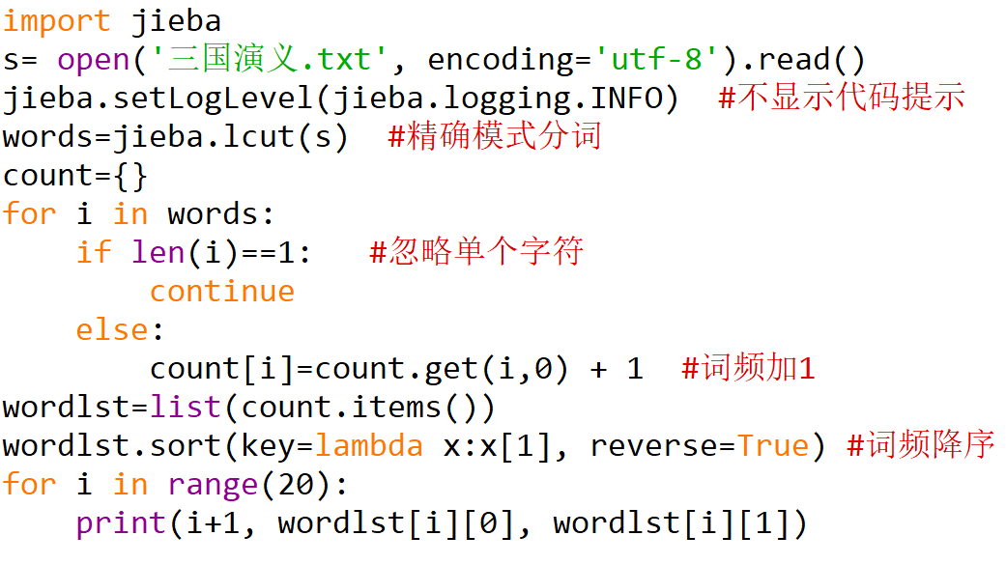
综合应用——中文词语统计
【例】统计小说三国演义中，词语出现的频率，并输出前20个高频词语和它们出现的频率。
单个字符不能构成词语
Notes:
import jieba
s= open('三国演义.txt', encoding='utf-8').read()
jieba.setLogLevel(jieba.logging.INFO) #不显示代码提示
words=jieba.lcut(s)
count={}
for i in words:
if len(i)==1:
continue
else:
count[i]=count.get(i,0) + 1
wordlst=list(count.items())
wordlst.sort(key=lambda x:x[1], reverse=True)
for i in range(20):
print(i+1, wordlst[i][0], wordlst[i][1])

Slide 14
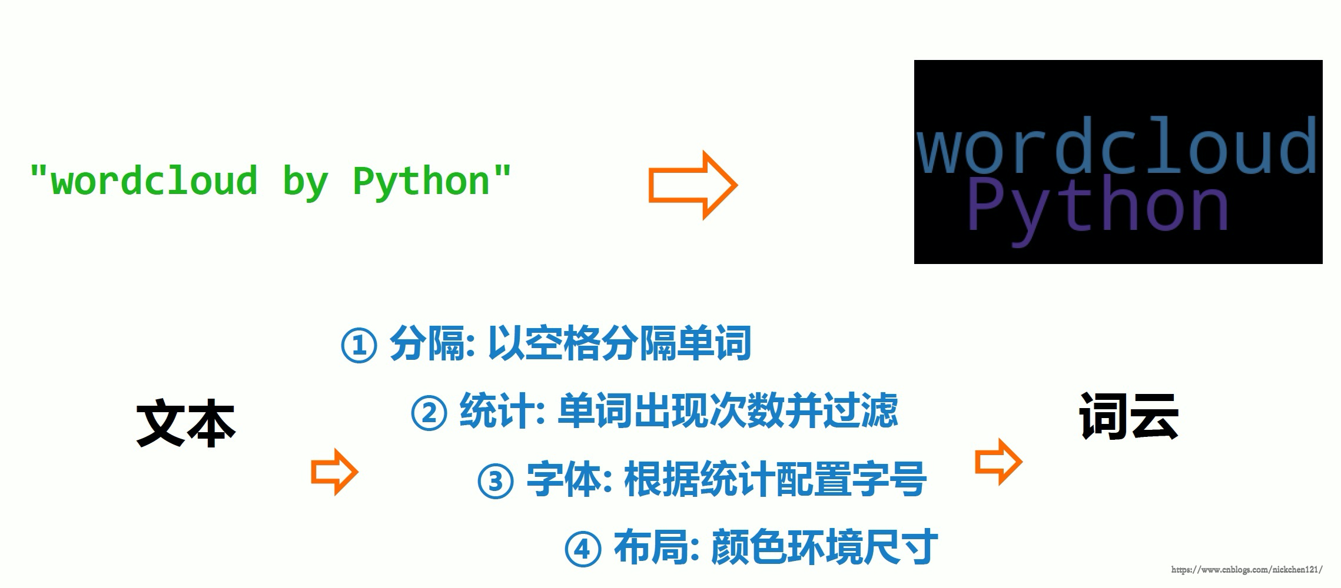
wordcloud 模块的主要函数
import wordcloud
w = wordcloud.WordCloud()
w.generate("Python and WordCloud")
w.to_file("py.png")
1. 创建一个词云对象（可配置对象的参数）
w = wordcloud.WordCloud() #注意：函数的首字母大写
2. 向WordCloud对象中加载文本
w.generate(text)
3. 将词云输出为图像文件.png或.jpg
w.to_file(filename)

Slide 15
wordcloud配置对象参数
参数 | 描述
width | 指定词云对象生成图片的宽度，默认400像素
height | 指定词云对象生成图片的高度，默认200像素
min_font_size | 指定词云中字体的最小字号，默认4号
max_font_size | 指定词云中字体的最大字号，根据高度自动调节
font_step | 指定词云中字体字号的步进间隔，默认为1
font_path | 指定字体文件的路径，默认None，微软雅黑为msyh.ttc
max_words | 指定词云显示的最大单词数量，默认200
stop_words | 指定词云的排除词列表，即不显示的单词列表
mask | 指定词云形状，默认为长方形，需要引用imread()函数
background_color | 指定词云图片的背景颜色，默认为黑色
import wordcloud
txt = "life is short, we use python"
w = wordcloud.WordCloud(background_color="white") #背景为白色
w.generate(txt)
w.to_file("sample.png")

Slide 16

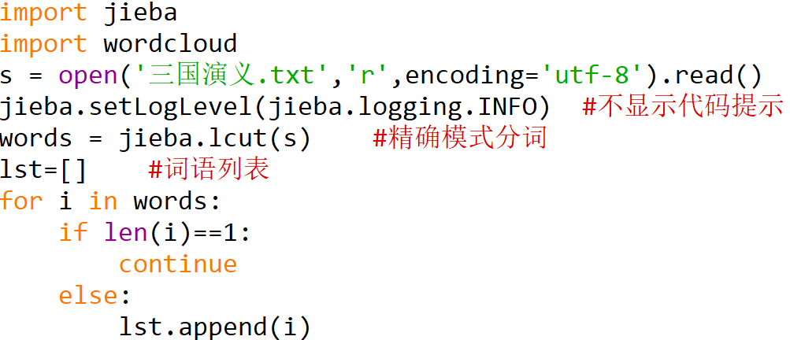
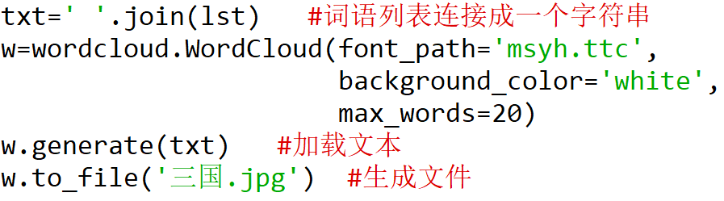
中文词语统计（续）
【例】为小说三国演义出现频率最高的20个词语生成词云,并进行个性化设计。
Notes:
import jieba
import wordcloud
s = open('三国演义.txt','r',encoding='utf-8').read()
jieba.setLogLevel(jieba.logging.INFO) #不显示代码提示
words = jieba.lcut(s) #精确模式分词
lst=[ ] #词语列表
for i in words:
if len(i)==1:
continue
else:
lst.append(i)
txt=' '.join(lst) #词语列表连接成一个字符串
w=wordcloud.WordCloud(font_path='msyh.ttc',
background_color='white',
max_words=20)
w.generate(txt) #加载文本
w.to_file('三国.jpg') #生成文件

Slide 17
Pandas模块
基于NumPy 的一种工具，为解决数据分析任务而创建。
提供了高性能易用的数据类型，高效地操作大型数据集所需的工具。是使Python成为强大而高效的数据分析环境的重要因素之一。
导入模块： import pandas as pd

Slide 18
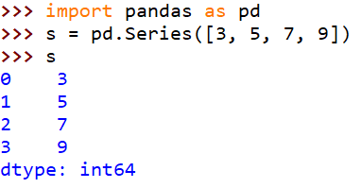
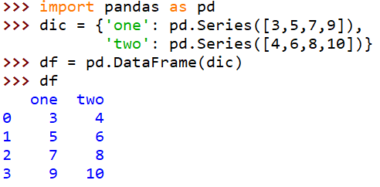
Pandas的数据类型
Series ： 由一组数据，及与数据对应的一组索引组成。
DataFrame ： 二维的表格型的数据类型，有行索引和列索引。可被看做是由一组共用索引的Series组成，可理解成Series的容器。
索引
列索引
行索引
数据的类型

Slide 19
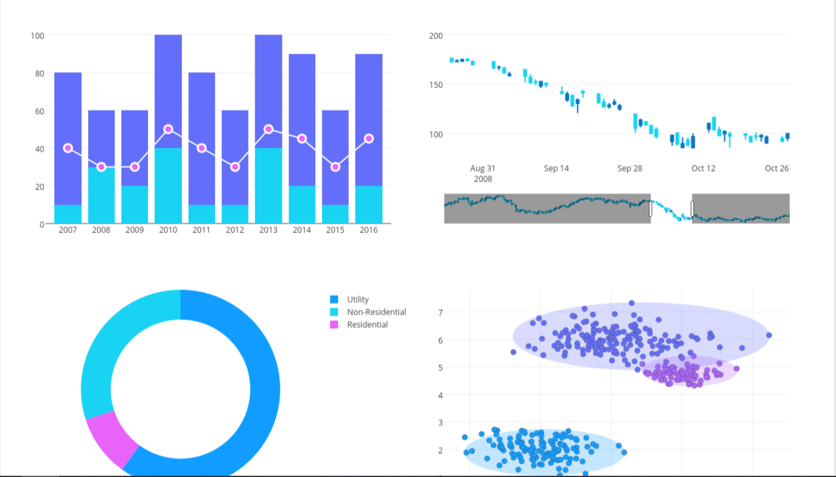
Plotly模块
Plotly 是一款用来做数据分析和可视化的在线平台，可以在线绘制条形图、散点图、饼图、直方图等图形。
https://plotly.com/python/

Slide 20
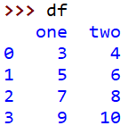
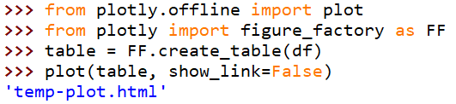
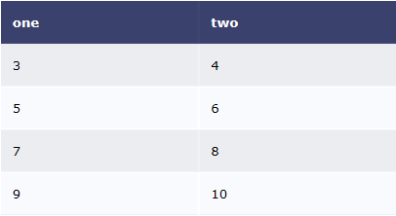
Plotly模块
Plotly默认的绘图结果是一个HTML网页文件，通过浏览器就可以查看。使用本地的离线模式进行绘图，速度更快。
from plotly.offline import plot

Slide 21
jupyter notebook
是基于网页的用于交互计算的应用程序，其可被应用于全过程计算：开发、文档编写、运行代码和展示结果。
特点：
1.编程时具有语法高亮、缩进、tab补全的功能。
2.可直接通过浏览器运行代码，同时在代码块下方展示运行结果。
3.对代码编写说明文档或语句时，支持Markdown语法。
安装方法之一： pip install jupyter

Slide 22
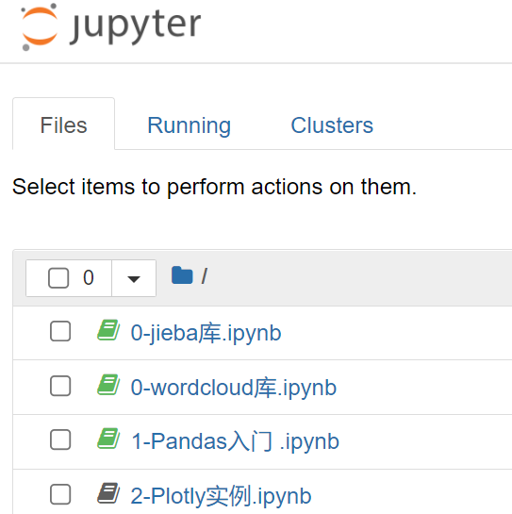
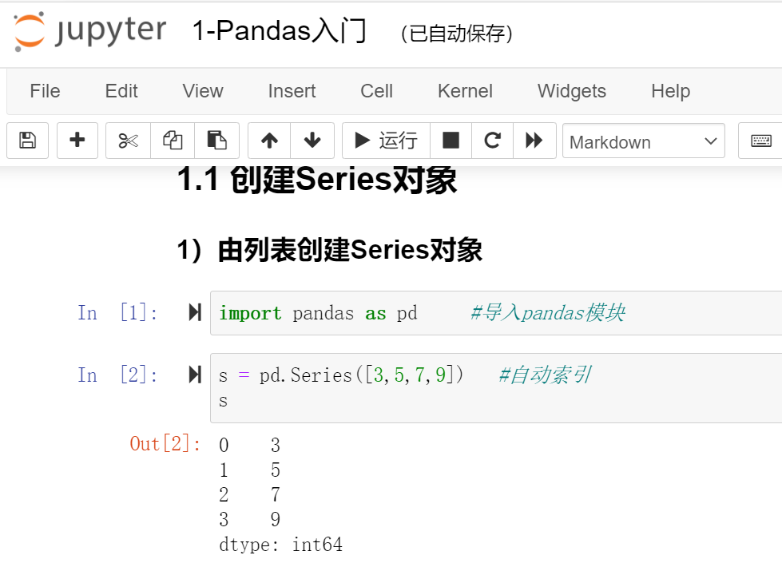
在工作目录下，按下 Shift+鼠标右击 → 选择“在此处打开Powershell窗口”
命令行窗口输入：jupyter notebook
浏览器将自动启动Jupyter Notebook，在目录中可打开或新建.ipynb文件。
说明文档
代码块cell
展示结果
保持终端不被关闭，否则会断开连接

Slide 23
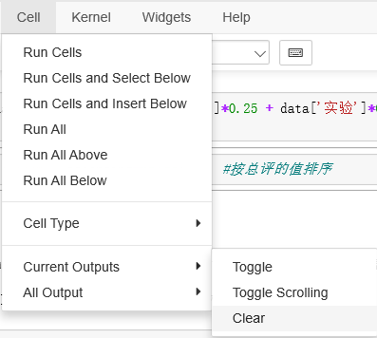
4个.ipynb文件
0-jieba库.ipynb
0-wordcloud库.ipynb
1-Pandas入门.ipynb
2-Plotly实例.ipynb
清除当前代码块的输出结果，
清除所有代码块的输出结果

Slide 24
DataFrame数据类型
是Pandas库的一种数据类型。DataFrame是一个行和列都具有标签的表格，类似Excel电子表格。
DataFrame使用非常方便，适合处理二维表格数据。
DataFrame可由元组、列表、字典或另一个DataFram构造出来。
【例】用列表产生DataFrame对象
Notes:
import pandas as pd
from plotly import figure_factory as FF
from plotly.offline import plot #离线模式
ls = [["2050921018", "詹延峰", "计算数学", 65, 85, 76],
["2050921036", "李小鹏", "金融学类", 86, 95, 85],
["2050921039", "裴凡法", "经济学类", 86, 95, 65],
["2040912116", "茅舒瑶", "社会保障", 90, 95, 100],
["2050912017", "陈见影", "化学工程", 62, 75, 92],
["2050912064", "梅钦钦", "材料科学", 87, 95, 80],
["2050109153", "王影平", "大气科学", 86, 89, 72],
["2050151003", "韩平医", "化学工程", 82, 99, 60]]
#由列表生成DataFrame
data = pd.DataFrame(ls, columns=("学号", "姓名", "专业", "笔试", "平时", "实验"))
table = FF.create_table(data) #用plotly产生表格
plot(table, show_link=False) #绘出表格

Slide 25
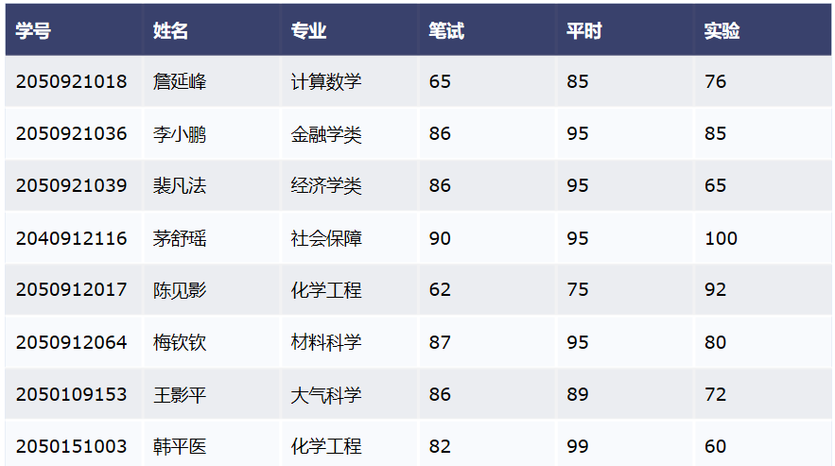
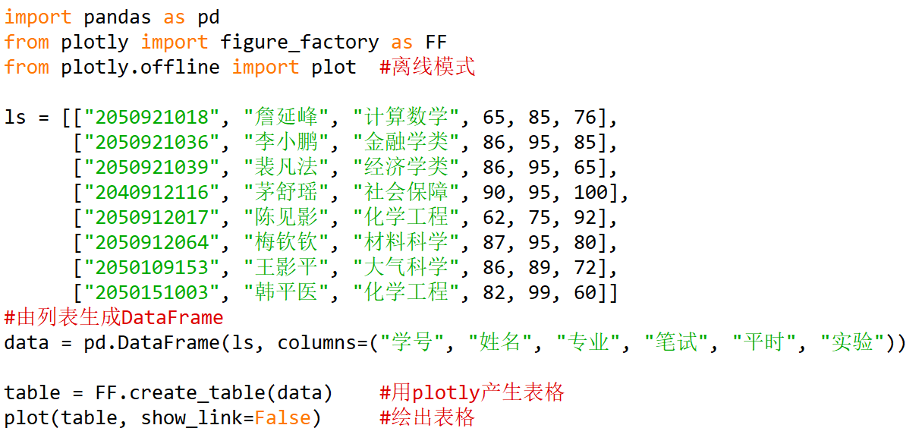
【例】用列表产生DataFrame对象
Notes:
import pandas as pd
from plotly import figure_factory as FF
from plotly.offline import plot #离线模式
ls = [["2050921018", "詹延峰", "计算数学", 65, 85, 76],
["2050921036", "李小鹏", "金融学类", 86, 95, 85],
["2050921039", "裴凡法", "经济学类", 86, 95, 65],
["2040912116", "茅舒瑶", "社会保障", 90, 95, 100],
["2050912017", "陈见影", "化学工程", 62, 75, 92],
["2050912064", "梅钦钦", "材料科学", 87, 95, 80],
["2050109153", "王影平", "大气科学", 86, 89, 72],
["2050151003", "韩平医", "化学工程", 82, 99, 60]]
#由列表生成DataFrame
data = pd.DataFrame(ls, columns=("学号", "姓名", "专业", "笔试", "平时", "实验"))
table = FF.create_table(data) #用plotly产生表格
plot(table, show_link=False) #绘出表格

Slide 26
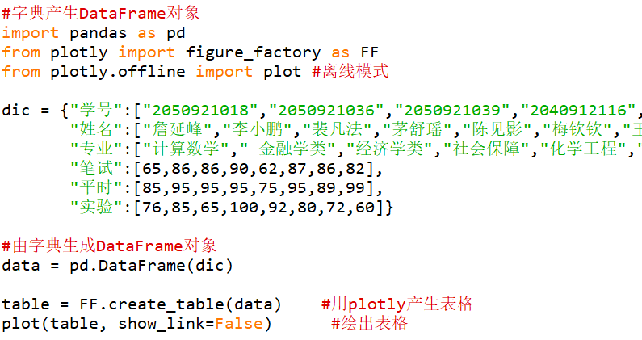
【例】用字典产生DataFrame对象
Notes:
dic = {"学号":["2050921018","2050921036","2050921039","2040912116","2050912017","2050912064","2050109153","2050151003"],
"姓名":["詹延峰","李小鹏","裴凡法","茅舒瑶","陈见影","梅钦钦","王影平","韩平医"],
"专业":["计算数学"," 金融学类","经济学类","社会保障","化学工程","材料科学","大气科学","化学工程"],
"笔试":[65,86,86,90,62,87,86,82],
"平时":[85,95,95,95,75,95,89,99],
"实验":[76,85,65,100,92,80,72,60]}
#由字典生成DataFrame对象
data = pd.DataFrame(dic)

Slide 27


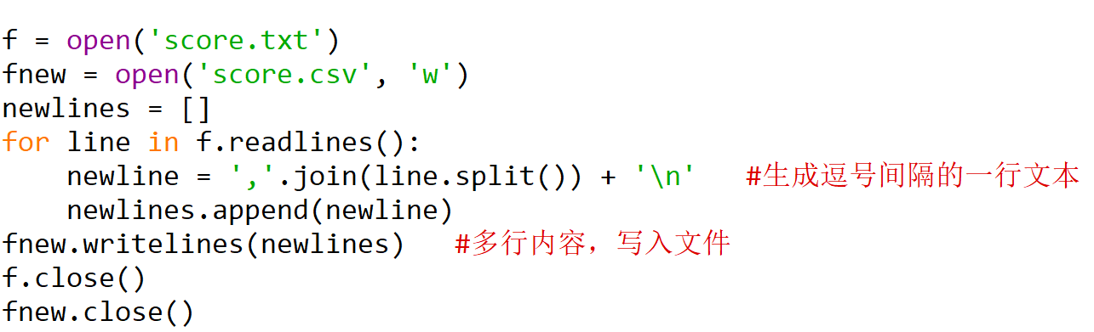
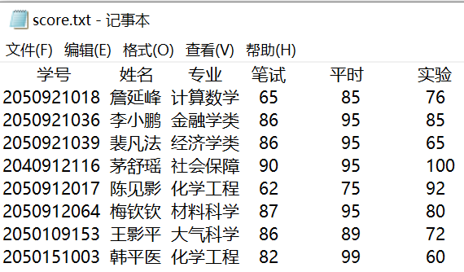
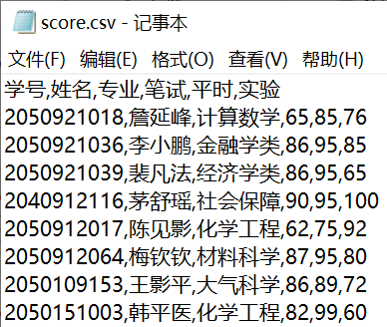
【例】用Pandas模块从csv、excel文件中读取表格数据，产生DataFrame对象
csv文件：每一行的多个元素数据用逗号分隔。可借助于记事本另存为.csv
用程序生成csv文件：从文件score.txt读内容 →存入score.csv文件

Slide 28
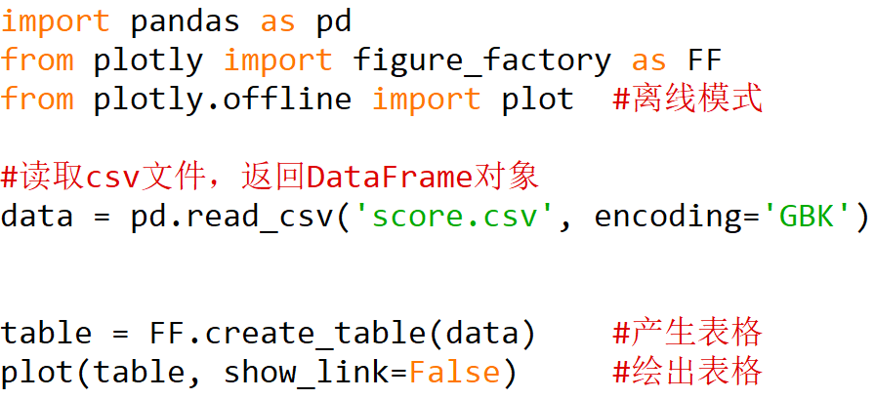
【例】用Pandas模块从csv、excel文件中读取表格数据，产生DataFrame对象
pd.read_csv( filename, encoding= 'UTF-8' ) 读取csv文件
默认是'UTF-8'，'GBK'是中文编码'GB2312' 的扩展。
为表格增加一列 “总评”：data['总评'] ？

Slide 29
Pandas读写各种类型的文件
读取函数 | 写入函数 | 含义
read_csv() | to_csv() | 读/写csv文件
read_excel() | to_excel() | 读/写excel文件
read_json() | to_json() | 读/写json文件
read_clipboard() | to_clipboard() | 读/写粘贴板文件
csv文件：每一行的多个元素数据用逗号分隔。
可借助于记事本或excel另存为.csv
Notes:
import pandas as pd
from plotly import figure_factory as FF
from plotly.offline import plot #离线模式
ls = [["2050921018", "詹延峰", "计算数学", 65, 85, 76],
["2050921036", "李小鹏", "金融学类", 86, 95, 85],
["2050921039", "裴凡法", "经济学类", 86, 95, 65],
["2040912116", "茅舒瑶", "社会保障", 90, 95, 100],
["2050912017", "陈见影", "化学工程", 62, 75, 92],
["2050912064", "梅钦钦", "材料科学", 87, 95, 80],
["2050109153", "王影平", "大气科学", 86, 89, 72],
["2050151003", "韩平医", "化学工程", 82, 99, 60]]
#由列表生成DataFrame
data = pd.DataFrame(ls, columns=("学号", "姓名", "专业", "笔试", "平时", "实验"))
table = FF.create_table(data) #用plotly产生表格
plot(table, show_link=False) #绘出表格

Slide 30
import pandas as pd
from plotly import figure_factory as FF
from plotly.offline import plot #离线模式
data = pd.read_csv('score.csv', encoding='GBK')
data['总评'] = data['笔试']*0.5 + data['平时']*0.25 + data['实验']*0.25
#将数据写入csv文件
data.to_csv('scoregp.csv', index=0 )
table = FF.create_table(data) #产生表格
plot(table, filename=‘scoregp.html’, show_link=False) #绘制表格输出成网页文件
表示行索引不写入文件
Notes:
import pandas as pd
from plotly import figure_factory as FF
from plotly.offline import plot #离线模式
data = pd.read_csv('score.csv', encoding='GBK')
#计算总评，增加'总评'列
data['总评'] = data['笔试']*0.5 + data['平时']*0.25 + data['实验']*0.25
#写入csv文件
data.to_csv('scoregp.csv', index=0 ) #index=0表示行索引不写入
table = FF.create_table(data) #用plotly产生表格
#绘制表格输出成网页文件
plot(table, filename='scoregp.html', show_link=False)

Slide 31
数据可视化
使用plotly模块进行绘图的完整流程：
1. 导入模块， import plotly .graph_objs as go
2. 添加图轨数据，例如使用go.Scatter、go.Bar等函数
3. 设置画图布局，使用go.Layout函数
4. 集成图轨、布局数据，生成fig，使用go.Figure函数
5. 绘制输出，使用离线模块的 plot 或 iplot 函数

Slide 32
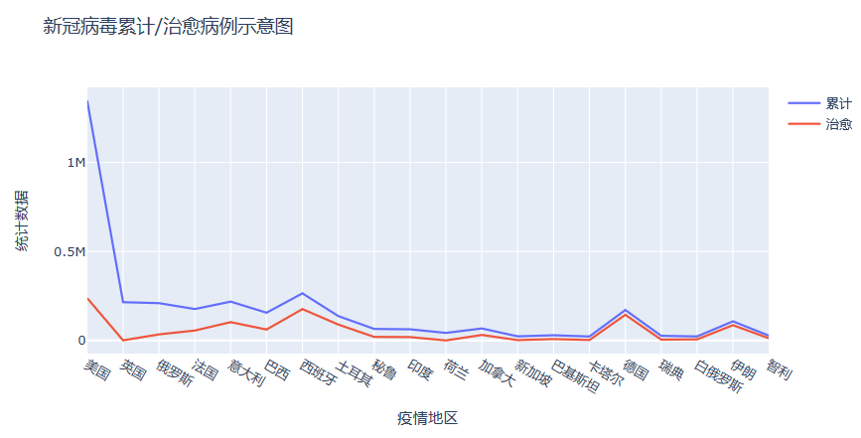
绘制折线图
import pandas as pd
import plotly.graph_objs as go
from plotly.offline import plot
data = pd.read_csv(‘cov19_world.csv’, encoding='GBK') #读数据文件
line1 = go.Scatter(x=data['疫情地区'], y=data['累计'], name='累计')
line2 = go.Scatter(x=data['疫情地区'], y=data['治愈'], name='治愈')
layout = go.Layout(title='新冠病毒累计/治愈病例示意图')
fig = go.Figure(data=[line1,line2], layout=layout) #生成图形
fig.update_layout(xaxis_title='疫情地区', yaxis_title='统计数据')
plot(fig) #绘制图形输出
Notes:
import pandas as pd
import plotly.graph_objs as go
from plotly.offline import plot #离线模式
data=pd.read_csv('cov19_world.csv', encoding='GBK')
line1 = go.Scatter(x=data['疫情地区'], y=data['累计'], name='累计')
line2 = go.Scatter(x=data['疫情地区'],y=data['治愈'], name='治愈')
layout = go.Layout(title='新冠病毒累计/治愈病例示意图')
fig=go.Figure(data=[line1,line2], layout=layout)
fig.update_layout(xaxis_title='疫情地区',
yaxis_title='统计数据')
plot(fig)

Slide 33
折线图Scatter
go.Scatter(x, y, mode, name, marker, line)
x，y：数据
mode：线条类型
name：图例名称
marker：控制点的相关参数
line：控制线条颜色
更多参数，请参阅：https://www.jianshu.com/p/4f4daf47cc85

Slide 34
折线图Scatter
线形图又称为曲线图，是最常用的图形类型。Plotly没有独立的线形图函数，而是把线形图与散点图全部用Scatter函数实现。
mode='markers' → 散点图
Notes:
import pandas as pd
import plotly.graph_objs as go
from plotly.offline import plot #离线模式
data=pd.read_csv('cov19_world.csv', encoding='GBK')
line1 = go.Scatter(x=data['疫情地区'], y=data['累计'], name='累计', mode='markers')
line2 = go.Scatter(x=data['疫情地区'],y=data['治愈'], name='治愈', mode='markers')
#生成图形
fig = go.Figure([line1,line2])
#更新layout布局
fig.update_layout(title='新冠病毒累计/治愈病例示意图',
xaxis_title='疫情地区',
yaxis_title='统计数据')
plot(fig) #绘制图形

Slide 35
柱状图与水平条形图bar
Plotly绘制基本柱状图的重要函数是graph_objs中的Bar函数，通过参数设置柱状图的样式。
层叠柱状图的绘制与柱状簇图的绘制大同小异，相当于对同一簇的柱状图进行叠加，实现的方式是对Layout中的barmode属性设置barmode='stack'，其余参数与柱状簇图相同。
绘制水平条形图与绘制柱状图唯一的区别：在 Bar 函数中设置orientation='h'，其余参数与柱状图相同。
Notes:
#条形图BAR
import pandas as pd
import plotly.graph_objs as go
from plotly.offline import plot #离线模式
data = pd.read_csv('cov19_world.csv', encoding='GBK')
bar1 = go.Bar(x=data['疫情地区'], y=data['现有'],
text=data['现有'], textposition='outside', name='现有')
bar2 = go.Bar(x=data['疫情地区'], y=data['累计'],
text=data['累计'], textposition='inside', name='累计')
fig = go.Figure([bar1,bar2])
fig.update_layout(title='新冠病毒数据示意图',
xaxis_title='疫情地区',
yaxis_title='统计数据',
barmode = 'stack')
plot(fig)

Slide 36
直方图histogram
绘制直方图使用graph_objs包中的Histogram()函数。将数据赋值给x变量，即x = data，即可绘制基础直方图；若将数据赋值给y变量，则绘制水平直方图。
Notes:
#直方图histogram
import pandas as pd
import plotly.graph_objs as go
from plotly.offline import plot #离线模式
data=pd.read_csv('cov19_world.csv', encoding='GBK')
hist=go.Histogram(x=data['治愈'])
fig = go.Figure(hist)
fig.update_layout(bargap=0.3, title='治愈统计直方图', xaxis_title='治愈人数', yaxis_title='地区个数')
plot(fig, filename='histo.html')

Slide 37
饼图pie
使用graph_objs中的 Pie() 函数绘制饼图。其中，最常用的两个属性：values 设置可视化的数据、labels 设置不同数据对应的标签。
Notes:
#饼图Pie
import pandas as pd
import plotly.graph_objs as go
from plotly.offline import plot #离线模式
data = pd.read_csv('cov19_world.csv',encoding='GBK')
lb = data['疫情地区'].tolist()[:10] #label
val = data['累计'].tolist()[:10] #value
pie1 = go.Pie(labels=lb, values=val, hole=0.1)
fig = go.Figure(pie1)
fig.update_layout(title='新冠各国疫情累计分布')
plot(fig)

Slide 38
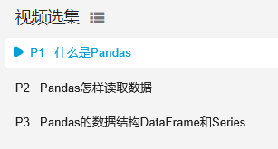

资源
Pandas数据分析从入门到实战
https://www.bilibili.com/video/BV1UJ411A7Fs?p=1
Python数据可视化 - Plotly教程
https://www.bilibili.com/video/BV13E411Z7XH

